Slide 1
CAP. 8
ELLEN WHITE E OS
PEQUENOS GRUPOS
União Nordeste Brasileira - Pr. Manoel Chaves

Slide 2
“O interesse em trabalhar com células ou pequenos grupos, visando ao crescimento interno e à difusão do evangelho, sempre esteve presente na vida dos pioneiros da Igreja Adventista do Sétimo Dia e no ministério de Ellen G. White.”
Silvia Cristina Scholtus

Slide 3
LINHA DO TEMPO
1844
Reuniões Sociais
1846
Reuniões Diárias
1852
Primeira lição da Escola Sabatina
1853-1854
Primeiras igrejas com ES Rochester e Buck´s Bridge
1863
Organização da Igreja
1ª Visão
Reuniões Campais

Slide 4
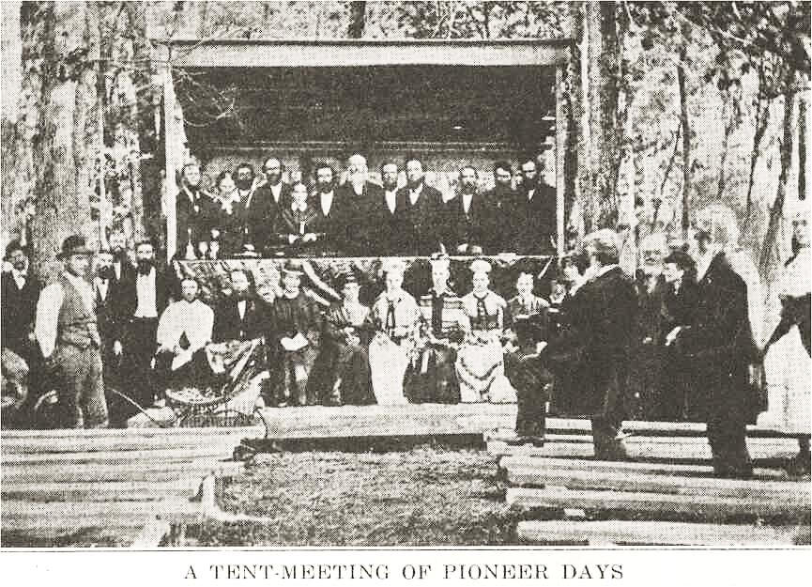
“As reuniões campais realizadas em lugares distintos eram assistidas por milhares de pessoas, que, depois de cada pregação, se reuniam em pequenos grupos.”
Aprofundando a Caminhada, p. 92.

Slide 5
“Os pequenos grupos cumpriam o propósito de animar, de fortalecer os crentes e de, ser uma escola prática onde obreiros cristãos eram capacitados para o serviço do Senhor. Os testemunhos dados
nessas reuniões faziam com que os
crentes praticassem a oratória,
falando corretamente, e
Testemunhassem destemidamente
de sua fé.”
Aprofundando a Caminhada, p. 92.

Slide 6
TRÊS FATORES NA ATUAÇÃO DOS PGs
Organizar o trabalho missionário em igrejas grandes
Estudo e compreensão das verdades bíblicas
Capacitação dos membros durante as reuniões campais
1
2
3

Slide 7
IMPLICAÇÕES ECLESIÁSTICAS
EVANGELIZAÇÃO
Crescimento Externo
CUIDADO ESPIRITUAL
Crescimento Interno

Slide 8
BASE DO ESFORÇO EM 4 SITUAÇÕES
IGREJAS GRANDES
Trabalhar pelos membros;
Incrédulos que moram perto;
IGREJAS PEQUENAS
Formar grupo missionário;
Manter e incentivar vinculo amoroso;
Progresso;
Valorização e ajuda;
EDUCAÇÃO DOS JOVENS
Aperfeiçoar o caráter;
Futuras responsabilidades;
Aliviar o sofrimento humano;
Mensagem do 3º Anjo;
EVANGELIZAÇÃO NAS CIDADES
Propósitos missionários;

Slide 9
OBJETIVOS DOS GRUPOS MISSIONÁRIOS
Dar uma mensagem de advertência
Particularizar a atenção
Apoiar e incentivar o desenvolvimento espiritual

Slide 10
ATIVIDADES E MÉTODOS DE TRABALHO
Atividades missionárias
Famílias adventistas
Famílias exercendo positiva influência na vizinhança através de pequenos grupos
Grupos heterogêneos
De dois em dois para compartilhar a mensagem de Cristo
Faixa-etária, cultura, sexo, profissão, variadas

Slide 11
ATIVIDADES E MÉTODOS DE TRABALHO
Desenvolvimento dos dons
Pastores devem acompanhar, orientar e animar as atividades dos grupos
Evangelismo público
Trabalhar como grupo evangelista ou ajudar nas campanhas
Distribuição de folhetos e oração
Entrega de literaturas e oração pelos enfermos; Ensinar os remédios divinos

Slide 12
IMPACTO SOBRE O
CRESCIMENTO DO ADVENTISMO
Avanços sem precedentes
Atendimento aos crentes em lugares isolados
Reuniões de apoio ao crescimento espiritual e preparação missionária
Grupos específicos de acordo com a necessidade

Slide 13
“Ellen G. White aconselhou que os pastores aprendam mais a respeito dos pequenos grupos, porque será essa a modalidade de ensino-aprendizagem do estudo da Bíblia e fortalecimento da fé, à medida que se aproxima o tempo do fim.”
Aprofundando a Caminhada, p. 98.

Slide 14
QUESTÕES PARA DISCUSSÃO
Que papel os pequenos grupos desempenharam em nossa história como igreja, na época de Ellen G. White?
Ellen G. White recomenda a formação dos PGs em quatro situações. Quais são elas?
Que resultado os PGs trouxeram para a organização adventista ao longo da história?
Quais os desafios enfrentados pela Igreja Adventista do Sétimo Dia nestes últimos dias e como os PGs podem ajudar a superá-los?

